Slide 1
SYNERGY
Der holographische Globus für interaktive Simulationsszenarien
David König
David Rochholz
Philipp Möhler
Thomas Blank
Erfurt University of Applied Sciences
Sommersemester 2014

Slide 2
Overview
Prototyp
  Funktionen
  Architektur
  Live-Demo

Slide 3
Prototyp
Webanwendung
3D Erde
Steuerung über Gesten und Sprache
Sprachausgabe
Möglichkeiten der Leap testen
externe Datenquellen anbinden
  unterschiedliche Layer
  Ortsspezifische Informationen über Wikipedia
Open Source

Slide 4
Prototyp - Funktionen
3D Globus
  Versch. Oberflächen, Relief, semantische Daten, Ortssuche
Leapsteuerung
  Rotieren, zoomen, verschieben, Airplane-Modus, Erkennung stoppen
Sprachsteuerung
  Ortswechsel, Kartenwechsel, Infos abfragen, Steuerungsmodi ändern
Optimiertes UI
  Steuerungskonzept, passendes Feedback an den Benutzer geben

Slide 5
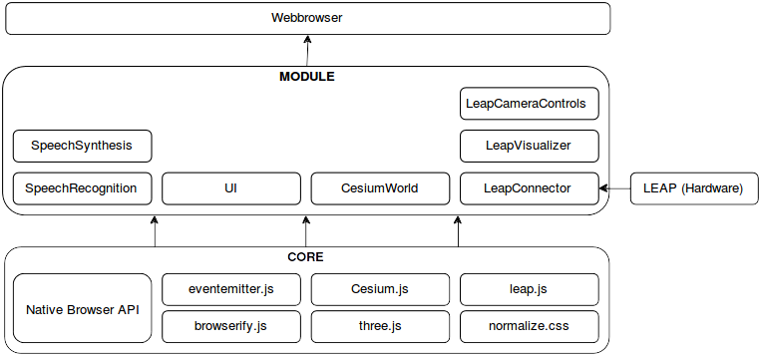
Prototyp - Architektur

Slide 6
Live-Demo

Slide 7
Ausblick
Mehr Datenquellen
Umfangreichere Semantik
Interaktion mit Smartphone
Mehr Gesten
Spiele
Lernmodelle

Slide 8
Vielen Dank für die Aufmerksamkeit!

